Slide 1
Стратегии реализации ФАОП
для обучающихся с ограниченными возможностями здоровья:
векторы успешной социализации
Дуброва Татьяна Игоревна –
заведующий кафедрой
образовательных технологий и коррекционной педагогики,
кандидат педагогических наук, доцент
Ульяновск, 2024

Slide 2
ФЗ ОТ 24.09.2022 N 371-ФЗ "О ВНЕСЕНИИ ИЗМЕНЕНИЙ В ФЕДЕРАЛЬНЫЙ ЗАКОН "ОБ
ОБРАЗОВАНИИ В РОССИЙСКОЙ ФЕДЕРАЦИИ" И СТАТЬЮ 1 ФЕДЕРАЛЬНОГО ЗАКОНА "ОБ
ОБЯЗАТЕЛЬНЫХ ТРЕБОВАНИЯХ В РОССИЙСКОЙ ФЕДЕРАЦИИ"
ЕДИНЫЕ ФЕДЕРАЛЬНЫЕ ОБЩЕОБРАЗОВАТЕЛЬНЫЕ ПРОГРАММЫ
РЕАЛИЗАЦИЯ: с 1 СЕНТЯБРЯ 2023 года
НОВЫЙ ПОРЯДОК ФОРМИРОВАНИЯ ФЕДЕРАЛЬНОГО ПЕРЕЧНЯ УЧЕБНИКОВ

Slide 3
Программно-методическое обеспечение общего образования обучающихся с ОВЗ
Приказ Минпроса от 8.11.22г. N 955 “О внесении изменений в некоторые приказы Минобрнауки РФ и Мипроса РФ, касающиеся ФГОС общего образования и образования обучающихся с ОВЗ и УО (ИН)

Slide 4
Федеральная адаптированная образовательная программа начального общего образования для обучающихся с ограниченными
возможностями здоровья (ФАОП НОО)
СТРУКТУРА
ОБЩИЕ ПОЛОЖЕНИЯ
ФАОП НОО для глухих обучающихся, вар. 1.1-1.4
Приказ Минпроса РФ от 24.11. 2022 г. № 1023
ФАОП НОО для слабослышащих и позднооглохших обучающихся, вар. 2.1-2.3
ФАОП НОО для слепых обучающихся, вар. 3.1-3.4
ФАОП НОО для слабовидящих обучающихся, вар. 4.1-4.3
ФАОП НОО для обучающихся с тяжелыми нарушениями речи, вар. 5.1. и 5.2
ФАОП НОО для обучающихся с НОДА, вар. 6.1- 6.4 ФАОП НОО для обучающихся с ЗПР, вар. 7.1 и 7.2 ФАОП НОО для обучающихся с РАС, вар. 8.1-8.4 ФЕДЕРАЛЬНАЯ РАБОЧАЯ ПРОГРАММА ВОСПИТАНИЯ
ФЕДЕРАЛЬНЫЙ КАЛЕНДАРНЫЙ ПЛАН ВОСПИТАТЕЛЬНОЙ РАБОТЫ

Slide 5
Федеральная адаптированная образовательная программа основного
общего образования для обучающихся с ограниченными возможностями
здоровья (ФАОП ООО)
СТРУКТУРА
ОБЩИЕ ПОЛОЖЕНИЯ
Приказ Минпроса РФ от 24.11. 2022 г. № 1025
ФАОП ООО для обучающихся с нарушениями слуха (вар. 1.1., 1.2., 2.2.1., 2.2.2.);
ФАОП ООО для слепых обучающихся (вар. 3.1., 3.2.);
ФАОП ООО для слабовидящих обучающихся (вар. 4.1., 4.2.);
ФАОП ООО для обучающихся с ТНР (вар. 5.1., 5.2.); ФАОП ООО для обучающихся с НОДА (вар. 6.1., 6.2. ); ФАОП ООО для обучающихся с ЗПР (вар. 7).
ФАОП ООО для обучающихся с РАС (вар. 8.1., 8.2.). ПРИЛОЖЕНИЯ
Приложение 1. Программа формирования УУД
Приложение 2 . Федеральная рабочая программа воспитания
Приложения 3 – 16. Программы коррекционной работы по вариантам

Slide 6
Федеральная адаптированная основная общеобразовательная
программа образования обучающихся с умственной отсталостью
(интеллектуальными нарушениями)
Приказ Минпроса РФ от 24.11. 2022 г. № 1026
В соответствии с ФАООП образовательная организация разрабатывает:
АООП образования обучающихся с УО (с 1 по 9 и с 10 по 12 кл.); вар.1 и 2.
АООП образования глухих обучающихся с УО (с 5 по 9 и с 10 по 12 кл.); вар. 1 и 2.
АООП образования слабослышащих и позднооглохших обучающихся с УО (с 5 по 9 и с 10 по 12 кл.); вар. 1.
АООП образования слепых обучающихся с УО (с 5 по 9 и с 10 по 12 кл.); вар. 1 и 2.
АООП образования слабовидящих обучающихся с УО (с 5 по 9 и с 10 по12 кл.);вар. 1.
АООП образования обучающихся с НОДА с УО (с 5 по 9 и с 10 по 12 кл.); вар. 1 и 2.
АООП образования обучающихся с РАС с УО (с 5 по 9 и с 10 по 12 кл.); вар. 1 и 2.

Slide 7
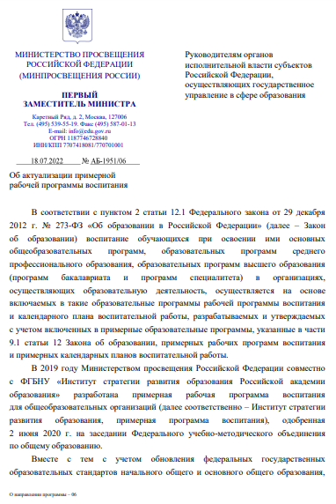
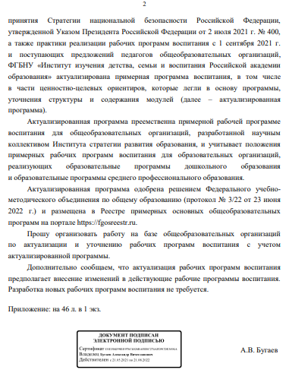
Усиление воспитательного компонента в образовании
Обновление воспитательного компонента ФГОС НОО и ФГОС ООО (основные направления воспитания, требования к личностным результатам освоения основных общеобразовательных программ);
Утверждение Основ государственной политики по сохранению и укреплению традиционных российских духовно-нравственных ценностей;
Изменения в содержании учебных предметов «Труд (технология), «Основы безопасности и защиты Родины».
Указ Президента РФ от 9 ноября 2022 г. № 809
«Об утверждении Основ государственной политики по сохранению и укреплению традиционных российских духовно-нравственных ценностей»

Slide 8
Социальная полноценность есть конечная целевая точка воспитания, так как все
процессы сверхкомпенсации направлены на завоевание социальной позиции"
(Выготский Л. С.)
Социализация – это процесс и результат освоения человеком знаний и навыков общественной жизни, общепринятых стереотипов поведения, ценностных ориентаций, позволяющих полноценно участвовать в различных ситуациях общественного взаимодействия.
Социальная адаптация - процесс активного приспособления к условиям социальной среды путем усвоения ценностей, правил и норм поведения, принятых в обществе.
Социальное проектирование – социальным заказом
государства (в связи с введением ФАОП) является
воспитание активных членов общества,
умеющих адаптироваться в жизни.

Slide 9
Социализация в обществе выполняет три основные задачи:
1. Интегрирует индивида в общество.
2. Способствует взаимодействию людей.
3. Производит и передает культуру поколений.

Slide 10
Первичная социализация Первичная социализация очень важна для ребёнка, так как она является основой для всего остального процесса социализации. Наибольшее значение в первичной социализации имеет семья, откуда ребёнок и черпает представления об обществе, о его ценностях и нормах.
Стадии социализации:
Вторичная социализация
Вторичная социализация происходит уже вне дома. Её основой является школа, где детям приходится действовать в соответствии с новыми правилами и в новой обстановке.

Slide 11
Индивидуальный образовательный маршрут:
ФАОП ДО, НОО, ООО для обучающихся с ОВЗ представляют собой образовательные программы, адаптированные для обучения, воспитания и социализации обучающихся с ОВЗ с учетом особенностей их психофизического развития, индивидуальных возможностей, особых образовательных потребностей, обеспечивающую коррекцию нарушений развития и социальную адаптацию.
Формы социализации:
Психолого-педагогическое сопровождение (психолого-педагогический консилиум образовательной организации).
Учебная деятельность (творческие мастерские, предметные тематические недели, предметные конкурсы, предметные олимпиады).
Внеурочная деятельность (курсы, факультативы).
Проектная деятельность (театральная и музыкальная деятельность, спортивная и туристическая деятельность, художественно-прикладное искусство, профессионально-ориентационные мероприятия).
Волонтерская деятельность.

Slide 12
СПАСИБО ЗА ВНИМАНИЕ!

